Slide 1
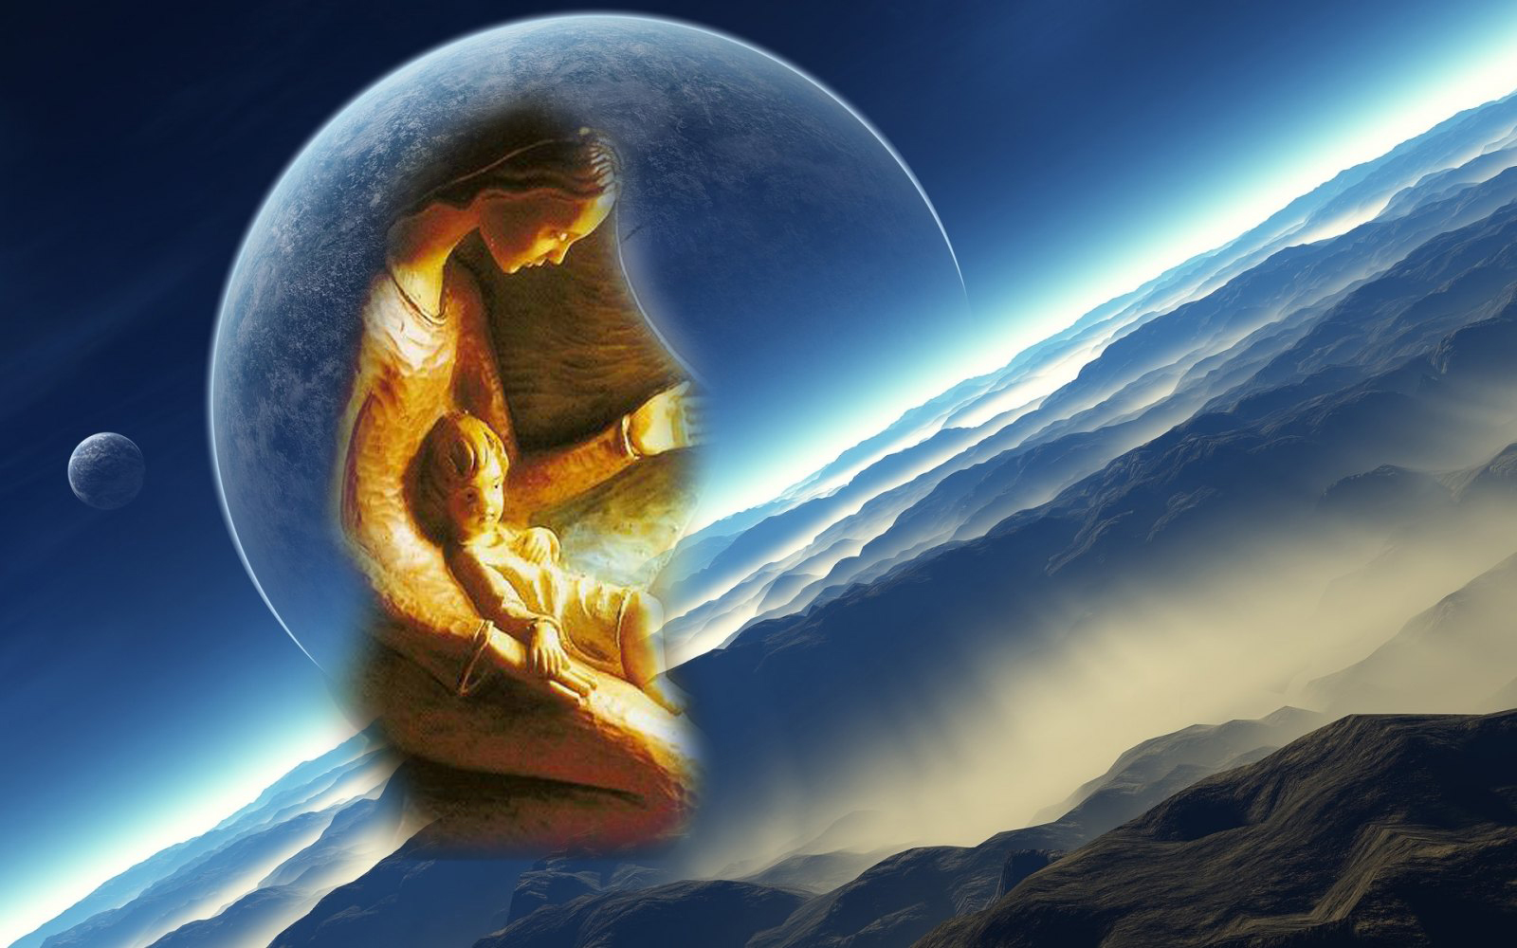

Tropário
à Virgem

Slide 2
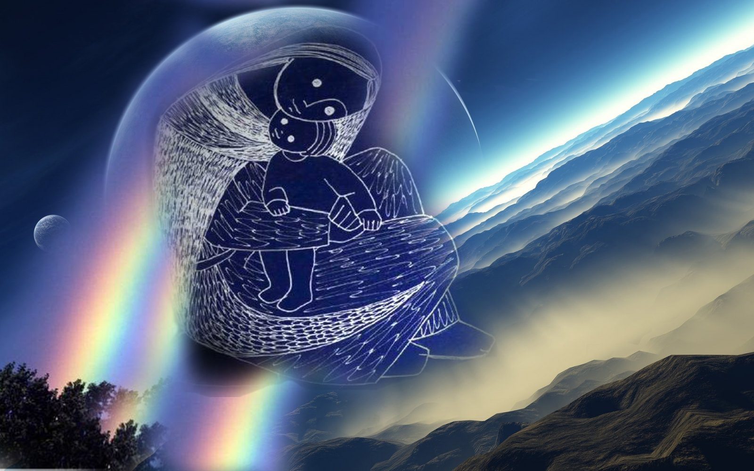
Que te cantemos com entusiasmo e alegria,
ó Mãe de Deus,
Tu que em todo o tempo manifestaste
a urgência da justiça, pátio aberto ao sol.

Slide 3
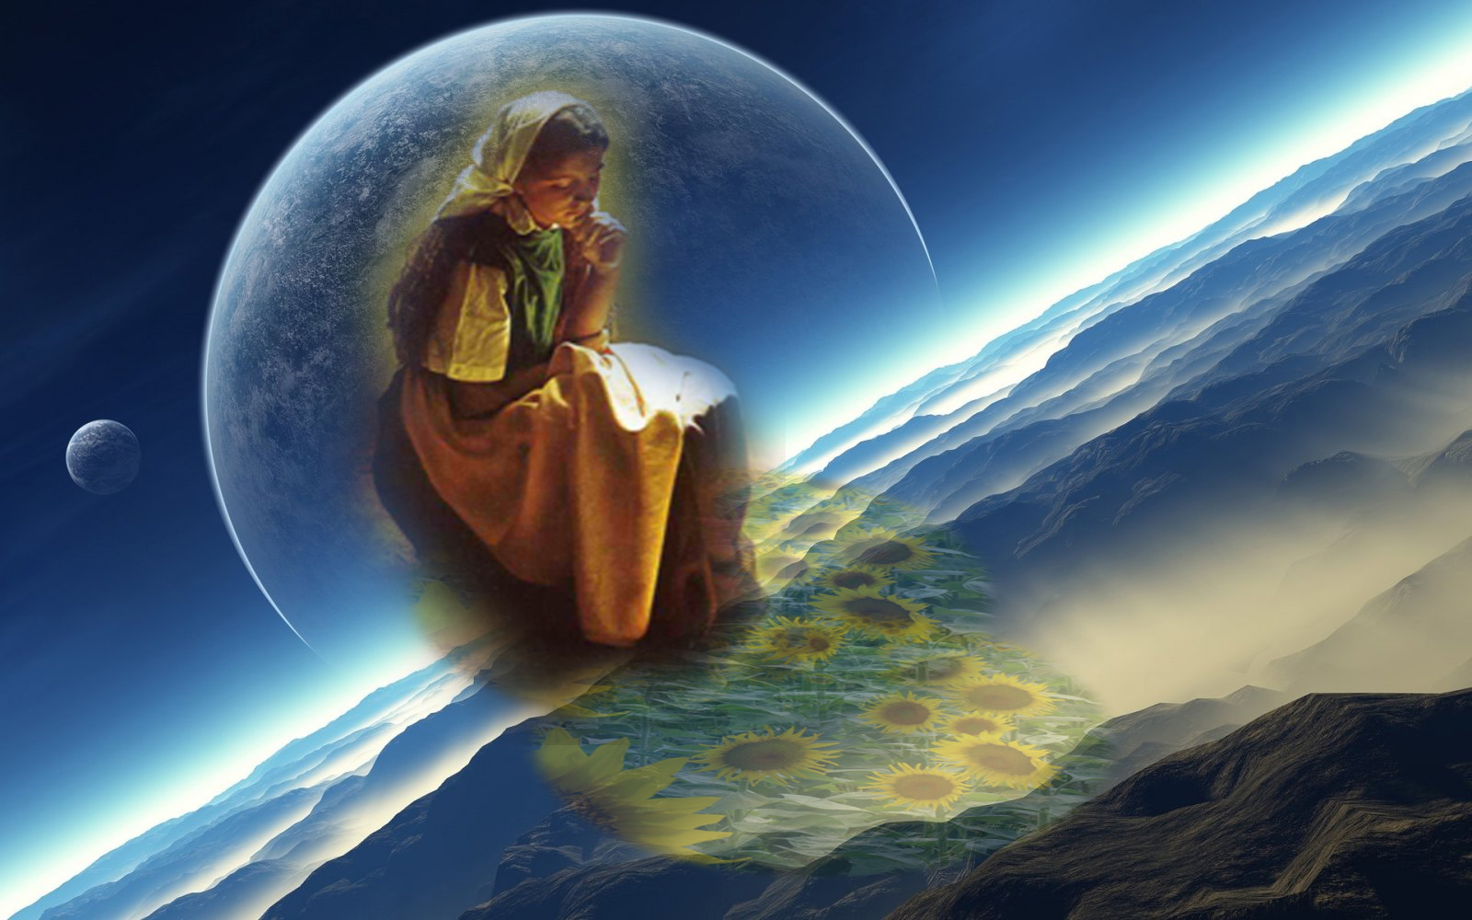
Mais venerável
que os querubins,
mulher incomparável
na escuta da Palavra.

Slide 4
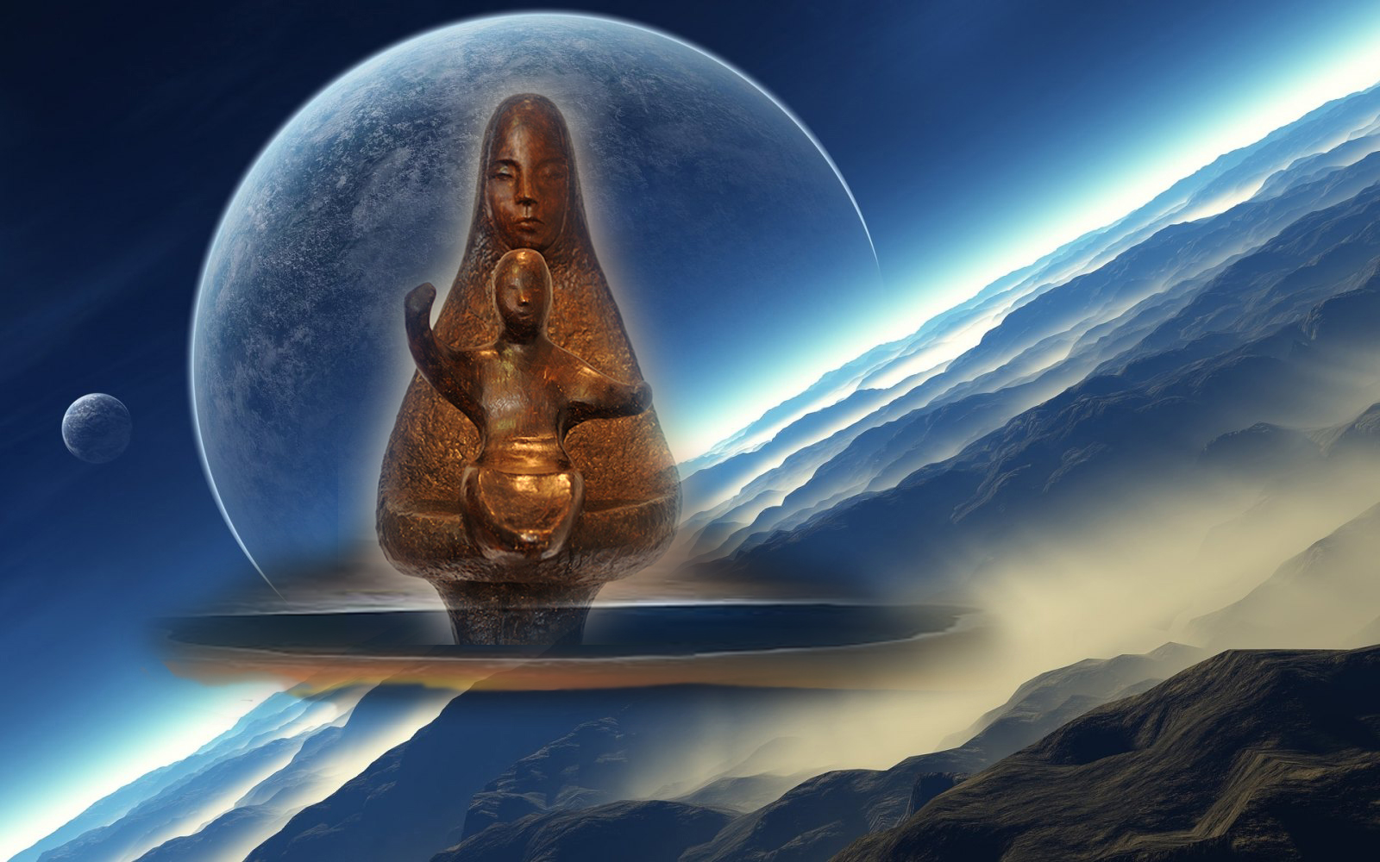
Tu que transportas o mistério de Deus
em carne como a nossa,
Mulher que transportas a nossa alegria
qual um vaso de água.

Slide 5
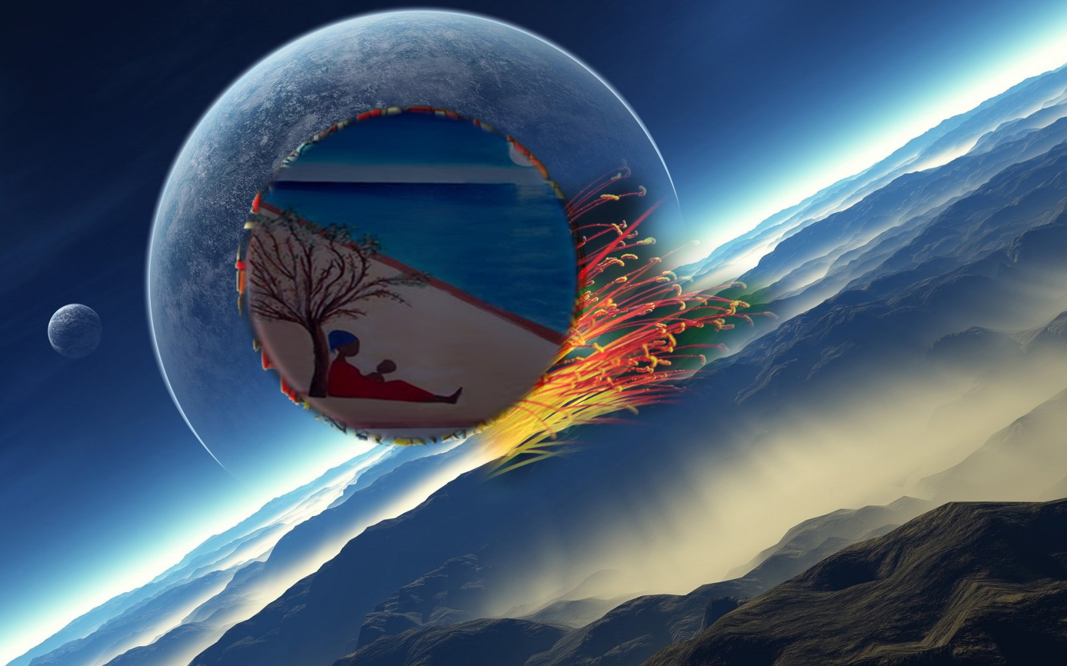
Tu és verdadeiramente
a Mãe de Deus,
nós Te glorificamos.

Slide 6
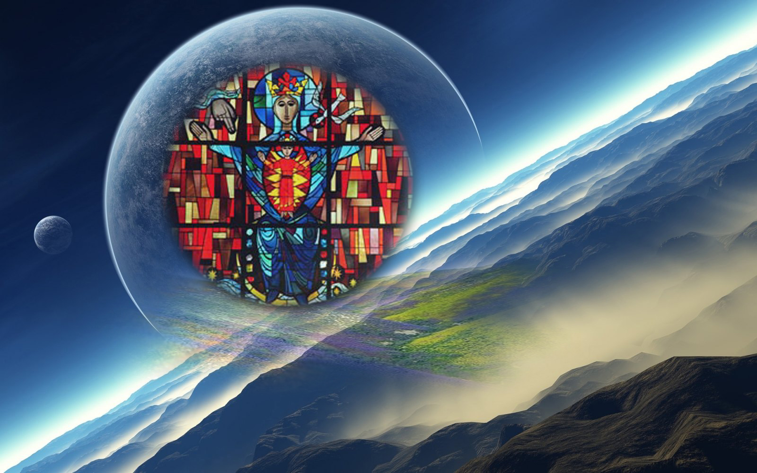
Glória ao Pai e ao Filho e ao Espírito santo,
ao Deus que é, que era e que vem em todo o tempo.

Slide 7

Texto inspirado na Liturgia Bizantina (adaptação de Frei José Augusto Mourão O.P.)

Slide 8
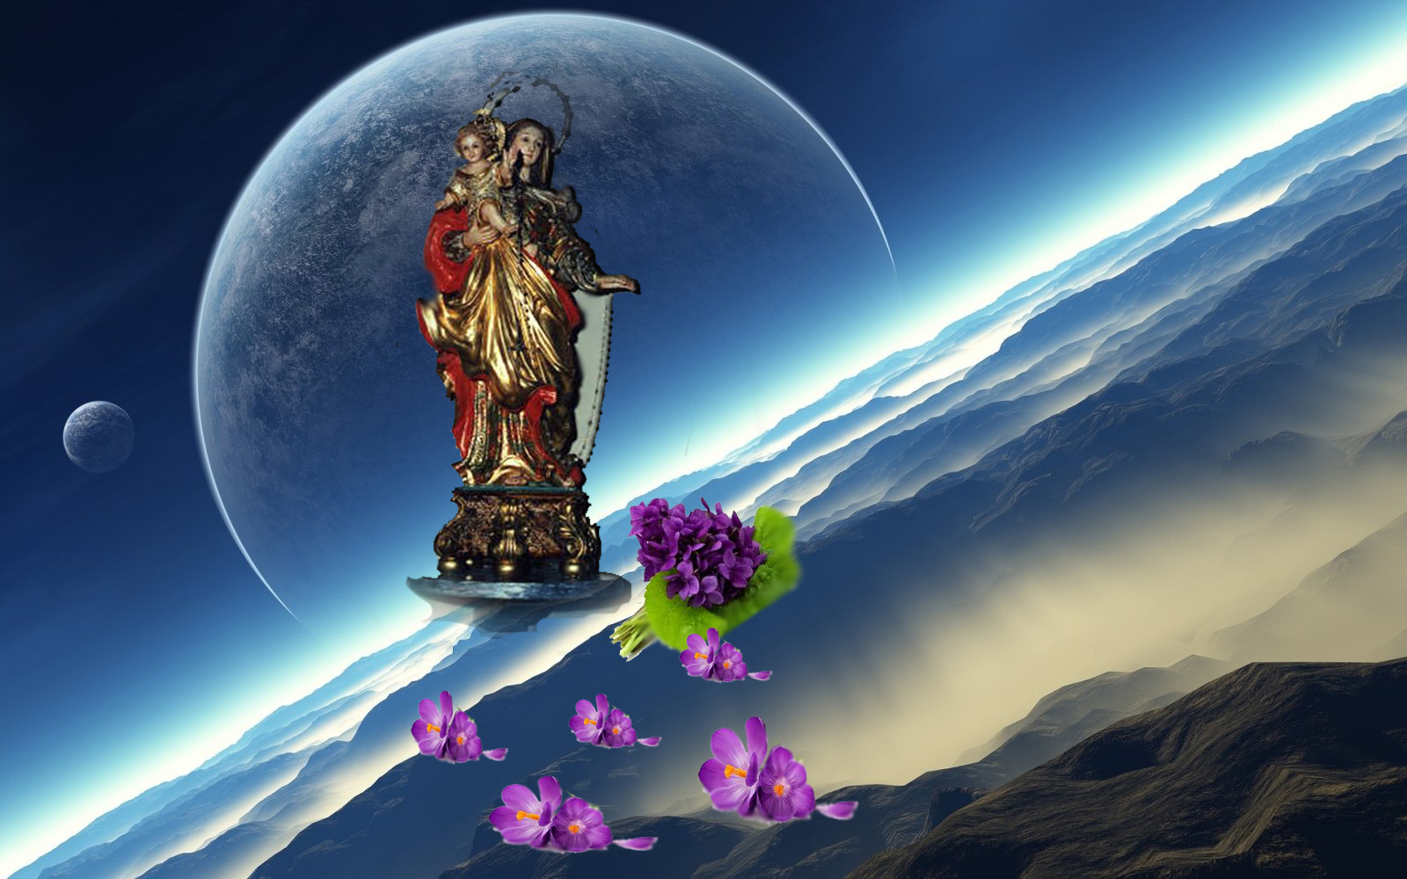
Missionárias Dominicanas do Rosário - Portugal
Outubro 2014

